Slide 1
01
02
04
05
Judul
BAB 1
BAB 2
BAB 3

Slide 2
PENERAPAN ALGORITMA NAÏVE BAYES CLASSIFICATION UNTUK KLASIFIKASI STATUS TERINFEKSI COVID-19 DI INDONESIA

Slide 3
BAB 1 PENDAHULUAN

Slide 4
Latar Belakang
Latar belakangnya adalah tentang pandemi COVID-19, dengan fokus pada situasi di Indonesia, terutama di Kota Pekanbaru. Teks ini menyoroti peran data dan analisis data dalam mengelola pandemi. Pemerintah Kota Pekanbaru berusaha mengembangkan kebijakan berdasarkan hasil klasifikasi data mining menggunakan algoritma Naive Bayes untuk mengatasi penyebaran COVID-19 dan meningkatkan kesadaran masyarakat.

Slide 5
Rumusan Masalah
Dengan latar belakang di atas, maka rumusan penelitian ini adalah sebagai berikut:
1.Bagaimana cara menerapkan algoritma klasifikasi naive Bayes untuk status infeksi COVID19?
2.Seberapa akurat algoritma klasifikasi naive Bayes untuk mengklasifikasikan data yang terinfeksi COVID19?

Slide 6
Tujuan penelitian
1.Menerapkan algoritma klasifikasi naive Bayes untuk menemukan cara menentukan status infeksi COVID 19 di wilayah kota Pekanbaru.
2.Menentukan tingkat akurasi algoritma klasifikasi naive Bayes dan beberapa kriteria kinerja saat menentukan status infeksi COVID19.

Slide 7
Batasan Masalah
Berdasarkan rumusan masalah yang telah dijelaskan di atas, maka batasan masalah yang diambil adalah:
1.Metode yang digunakan untuk klasifikasi ini adalah Naive Bayes Classification.
2.Pengujian dan pengujian metode klasifikasi menggunakan algoritma Naive Bayes dengan software RapidMinner.

Slide 8
Batasan Penelitian
1.Menerapkan algoritma klasifikasi naive Bayes untuk menemukan cara menentukan status infeksi COVID 19 di wilayah kota Pekanbaru.
2.Menentukan tingkat akurasi algoritma klasifikasi naive Bayes dan beberapa kriteria kinerja saat menentukan status infeksi COVID19.
Atribut yang digunakan adalah umur, jenis kelamin, kecamatan, desa, status ODP, status PDP, status infeksi (label).
Ruang lingkup penelitian ini dibatasi pada wilayah Kota Pekanbaru.
Implementasi pada RapidMiner terbagi menjadi tiga simulasi yaitu :
Simulasi 1 pembagian Data Training 70% dan Data Testing 30 %
Simulasi 2 pembagian Data Training 80 % dan Data Testing 20 %
Simulasi 3 pembagian Data Training 90 % dan Data Testing 10 %

Slide 9
Manfaat Penelitian
Berdasarkan tujuan dari penelitian maka dapat diambil beberapa manfaat penelitian sebagai berikut :
1.Membantu pemerintah khususnya Pemerintah Kota Pekanbaru dalam mengklasifikasi masyarakat yang terinfeksi virus COVID-19.
2.Membuat kebijakan untuk menekan angka pertumbuhan kasus COVID-19 di wilayah Kota Pekanbaru berdasarkan hasil pengklasifikasian status terinfeksi COVID-19.

Slide 10
Bab III Metodologi Penelitian
Bab II Tinjauan Pustaka
Bab ini membahas teori - teori relevan yang terkait yang digunakan untuk mendukung penelitian.
Bab ini akan menjelaskan metode, model penelitian, prosedur pengerjaan, dan analisis data yang akan digunakan dalam pengerjaan laporan tugas akhir.

Slide 11
BAB 2 ISI

Slide 12
A.Metode Penelitian
Penelitian ini digunakan untuk memprediksi status kegawatan pasien dengan menggunakan teknik data mining berbasis data pasien. Penelitian ini menggunakan metode Naïve Bayes yang dimulai dengan
1).Kaji literature
2).Pengumpulan data pasien
3).Pembangunan model Naïve Bayes Classifier
4).Uji coba validasi hasil

Slide 13
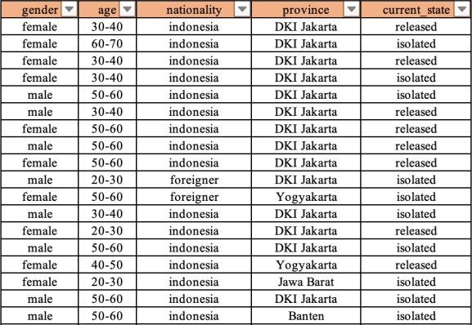
B. Pengumpulan data
Dataset pasien Covid-19 Indonesia diperoleh dari website Kaggle (www.kaggle.com). Dataset ini nantinya akan dilatih untuk membuat model prediksi kondisi pasien. Hanya atribut yang relevan yang diekstraksi, catatan data dibuat dan dibersihkan untuk digunakan dalam proses klasifikasi. Hasil data pasien terdiri dari 156 baris data dengan empat atribut. Catatan pasien ditunjukkan pada Gambar 2.
Data yang digunakan adalah jenis kelamin, umur, kewarganegaraan, dan keadaan. Ada tiga kategori kondisi pasien target: ringan, sedang, dan berat (released, isolated, deceased).
Gambar 2 Data pasien dari website www.kaggle.com

Slide 14
C. Pembangunan Model Naïve Bayes Classifier
1.Probabilitas Prior (P(Ai)) dihitung untuk setiap kategori kelas (contohnya, "isolated," "deleased," dan "deceased") berdasarkan data sebelumnya.
2.Probabilitas Likelihood (P(B|Ai)) dihitung dengan membuat tabel distribusi frekuensi untuk atribut-atribut yang relevan dengan kelas target, seperti jenis kelamin, usia, kebangsaan, dan negara bagian.
NBC adalah algoritma klasifikasi yang digunakan untuk membedakan instance data berdasarkan atribut tertentu dengan memanfaatkan probabilitas prior dan likelihood.
Dalam bagian tersebut, Anda menjelaskan perhitungan probabilitas posterior menggunakan Naive Bayes Classifier (NBC) untuk dua data uji.
Pada Data Uji Pertama (x1), hasil probabilitas posterior menunjukkan bahwa status pasien adalah "isolated" karena P(A0|x1) > P(A1|x1) > P(A2|x1).
Pada Data Uji Kedua (x2), hasil probabilitas posterior juga menunjukkan bahwa status pasien adalah "isolated" karena P(A0|x2) > P(A1|x2) > P(A2|x2).
Dengan metode ini, NBC memungkinkan prediksi kategori kelas berdasarkan atribut-atribut pada data uji.

Slide 15
BAB 3 HASIL & PEMBAHASAN

Slide 16

A .HASIL DAN PEMBAHASAN
Hasil pengujian menunjukkan bahwa model Naive Bayes Classifier (NBC) mampu mengidentifikasi kedua pasien sebagai terisolasi, yang sesuai dengan pelabelan asli.
Selanjutnya, pengujian dilakukan pada 30 data uji tambahan, dengan hasil dievaluasi menggunakan metrik seperti presisi, daya ingat, dan kecocokan. Matriks kebingungan (confusion matrix) digunakan untuk merepresentasikan hasil pengujian, yang memungkinkan pengukuran kinerja model.
Dengan matriks kebingungan, Anda dapat menghitung metrik kinerja model NBC untuk mengukur sejauh mana model tersebut dapat mengklasifikasikan data uji dengan benar.

Slide 17
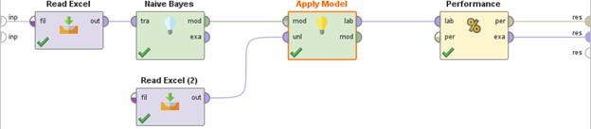
Nilai presisi menunjukkan seberapa akurat prediksi mengenali data menurut kelas aslinya. Nilai pengingat menunjukkan kemampuan classifier untuk mengambil informasi sesuai dengan kelas aslinya. Presisi menunjukkan kinerja keseluruhan dari model yang dibangun. Seperti yang ditunjukkan pada Tabel 1, Anda dapat menganalisis hasil tes dalam bentuk confussion matrix dari tiga kelas status pasien rata-rata presisi, rata-rata recall dan akurasi.

Slide 18
Parameter | Nilai
Presisi | 92%
Recall | 98,72%
Akurasi | 96, 67%
Table 1 Performa hasil pengujian
Dari Tabel 1 terlihat bahwa akurasi klasifikasi NBC telah mencapai 96,67%. Rata-rata recall model klasifikasi lebih tinggi dari rata-rata akurasi (92%) (98,72%). Artinya model yang dibuat memiliki kepekaan yang sangat baik dalam mengenali kelas data uji dimana ia berada, dan akurasi menunjukkan keakuratan hasil prediksi. Fit and recall digunakan bersama untuk menunjukkan seberapa baik classifier dapat memprediksi model.

Slide 19
B. Kesimpulan
Penelitian ini mengembangkan model menggunakan Naive Bayes Classifier (NBC) untuk memprediksi kondisi pasien Covid-19 dengan dataset dari www.kaggle.com, menggunakan RapidMiner.
Hasil model NBC menunjukkan presisi 92%, recall 88.72%, dan akurasi 96.67%, menandakan kinerja yang baik dalam mengklasifikasikan kondisi pasien. Penelitian ini berpotensi membantu staf medis dalam pengambilan tindakan di dunia nyata. Ke depan, dataset yang lebih besar dan seimbang antara kelas-kelas kondisi akan meningkatkan akurasi prediksi.
Penelitian ini mengembangkan model menggunakan Naive Bayes Classifier (NBC) untuk memprediksi kondisi pasien Covid-19 dengan dataset dari www.kaggle.com, menggunakan RapidMiner.
Hasil model NBC menunjukkan presisi 92%, recall 88.72%, dan akurasi 96.67%, menandakan kinerja yang baik dalam mengklasifikasikan kondisi pasien. Penelitian ini berpotensi membantu staf medis dalam pengambilan tindakan di dunia nyata. Ke depan, dataset yang lebih besar dan seimbang antara kelas-kelas kondisi akan meningkatkan akurasi prediksi.

